Slide 1
Введение в искусственный интеллект
Интеллектуальные системы

Slide 2
Определение
Искусственный интеллект (ИИ) - это направление в информатике, областью исследования которого является выявление того, как система обработки информации - будь то человек или машина - способна воспринимать, анализировать, передавать и обобщать то, чему ее обучают, а также методы формализации с помощью полученных сведений описаний конкретных, не полностью определенных ситуаций принятия решений и методы оптимизации решений не полностью определенных задач.
Предмет изучения в искусственном интеллекте - это любая интеллектуальная деятельность человека, подчиняющаяся заранее неизвестным законам, а создаваемая продукция - любые системы (аппаратные и программные), способные выполнять работу или решать задачи подобно человеку в условиях неполной определенности.

Slide 3
ИСТОРИЯ
Взлет исследований по искусственному интеллекту с 50-х гг. XX века связан с развитием ЭВМ, являющихся замечательным инструментальным средством исследования и моделирования.
Исследования в области искусственного интеллекта сопровождаются разработкой языков программирования новых поколений и созданием все более изощренных систем программирования.
Это дает возможность при разработке программ для ЭВМ использовать обычные методы рассуждений и обычный словарный запас. Более того, такой язык, как Пролог, позволяет с помощью концепций цели и утверждения моделировать и формализовать логический вывод в решении задач.

Slide 4
Область искусственного интеллекта
К сфере искусственного интеллекта относятся те различные области, где мы действуем, не имея абсолютно точного метода решения проблемы, и которые обладают двумя характерными особенностями.
Во-первых, в них используется информация в символьной форме: буквы, слова, знаки, рисунки. Это отличает область искусственного интеллекта от областей, в которых традиционно компьютерам доверяется обработка данных в числовой форме.
Во-вторых, предполагается наличие выбора, когда отсутствие четкого алгоритма приводит к необходимости выбора между многими вариантами в условиях неопределенности и этот недетерминизм, который носит фундаментальный характер, эта свобода действий являются существенной составляющей интеллекта.

Slide 5
Проблемы искусственного интеллекта
Проблема человеко-машинного интерфейса связана прежде всего с анализом и формализацией технофизиологического, эргадического и социологического характера поведения человека как целеуправляемой системы. Особые сложности возникают при попытке формализации таких свойств поведения человека, как «рациональный выбор», «компромисс» или «справедливость».
В настоящее время наибольший прогресс достигнут в области создания так называемых систем нечеткого управления, работа которых основана на использовании нечеткой логики и нечетких множеств. Однако интеллектуальные возможности таких систем весьма ограничены. Фактически они обеспечивают только исполнительный уровень управления

Slide 6
Модели и методы исследований
1. Символьное моделирование мыслительных процессов
Моделирование рассуждений подразумевает создание символьных систем, на входе которых поставлена некая задача, а на выходе требуется её решение. Как правило, предлагаемая задача уже формализована, то есть переведена в математическую форму, но либо не имеет алгоритма решения, либо он слишком сложен, трудоёмок и т. п.
В это направление входят: доказательство теорем, принятие решений и теория игр, планирование и диспетчеризация, прогнозирование.

Slide 7
Модели и методы исследований
2. Работа с естественными языками
Немаловажным направлением является обработка естественного языка, в рамках которого проводится анализ возможностей понимания, обработки и генерации текстов на «человеческом» языке.
В рамках этого направления ставится цель такой обработки естественного языка, которая была бы в состоянии приобрести знание самостоятельно, читая существующий текст, доступный по Интернету.
Некоторые прямые применения обработки естественного языка включают информационный поиск (в том числе, глубокий анализ текста) и машинный перевод.

Slide 8
Модели и методы исследований
3. Представление и использование знаний
Направление инженерия знаний объединяет задачи получения знаний из простой информации, их систематизации и использования.
Это направление исторически связано с созданием экспертных систем — программ, использующих специализированные базы знаний для получения достоверных заключений по какой-либо проблеме.
Производство знаний из данных — одна из базовых проблем интеллектуального анализа данных. Существуют различные подходы к решению этой проблемы, в том числе — на основе нейросетевой технологии, использующие процедуры вербализации нейронных сетей.
Искусственная нейронная сеть (ИНС) — математическая модель, а также её программное или аппаратное воплощение, построенная по принципу организации и функционирования биологических нейронных сетей — сетей нервных клеток живого организма.

Slide 9
Модели и методы исследований
4. Машинное моделирование
Проблематика машинного обучения касается процесса самостоятельного получения знаний интеллектуальной системой в процессе её работы. Это направление было центральным с самого начала развития ИИ.
К области машинного обучения относится большой класс задач на распознавание образов. Например, это распознавание символов, рукописного текста, речи, анализ текстов. Многие задачи успешно решаются с помощью биологического моделирования. Особо стоит упомянуть компьютерное зрение, которое связано ещё и с робототехникой.

Slide 10
Модели и методы исследований
5. Биологическое моделирование искусственного интеллекта
Сюда можно отнести несколько направлений. Нейронные сети используются для решения нечётких и сложных проблем, таких как распознавание геометрических фигур или кластеризация объектов.
Генетический подход основан на идее, что некий алгоритм может стать более эффективным, если позаимствует лучшие характеристики у других алгоритмов («родителей»). Относительно новый подход, где ставится задача создания автономной программы — агента, взаимодействующей с внешней средой, называется агентным подходом.

Slide 11
Модели и методы исследований
6. Робототехника
Области робототехники и искусственного интеллекта тесно связаны друг с другом. Интегрирование этих двух наук, создание интеллектуальных роботов составляют ещё одно направление ИИ.
Интеллектуальность требуется роботам, чтобы манипулировать объектами, выполнять навигацию с проблемами локализации (определять местонахождение, изучать ближайшие области) и планировать движение (как добраться до цели).

Slide 12
Модели и методы исследований
7. Машинное творчество
Природа человеческого творчества ещё менее изучена, чем природа интеллекта. Тем не менее, эта область существует, и здесь поставлены проблемы написания компьютером музыки, литературных произведений (часто — стихов или сказок), художественное творчество. Создание реалистичных образов широко используется в кино и индустрии игр.
Теория решения изобретательских задач, предложенная в 1946 году Г. С. Альтшуллером, положила начало таким исследованиям.
Добавление данной возможности к любой интеллектуальной системе позволяет весьма наглядно продемонстрировать, что именно система воспринимает и как это понимает.

Slide 13
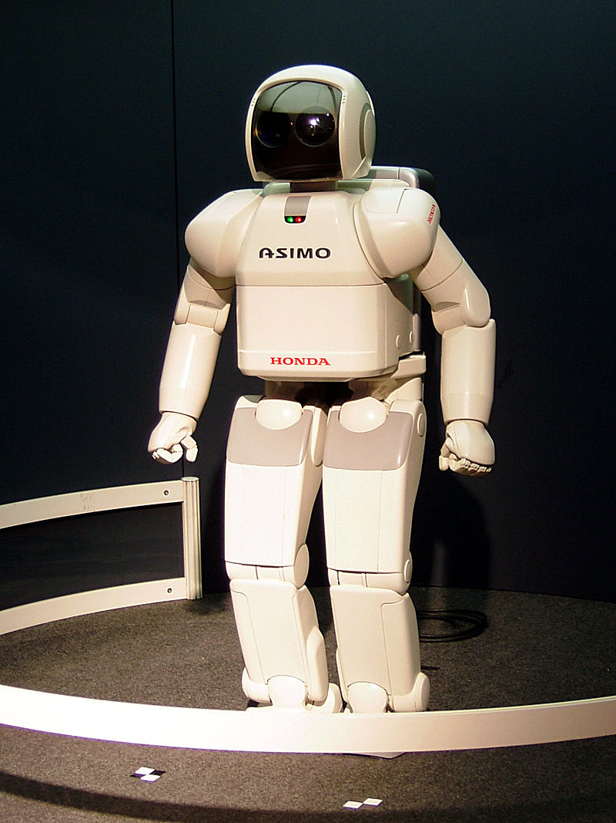
ASIMO — Интеллектуальный гуманоидный робот фирмы Honda

Slide 14
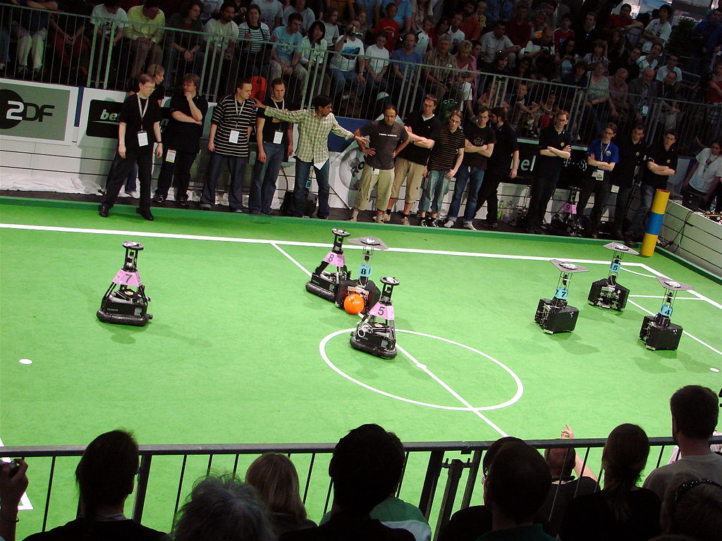
Турнир RoboCup

Slide 15
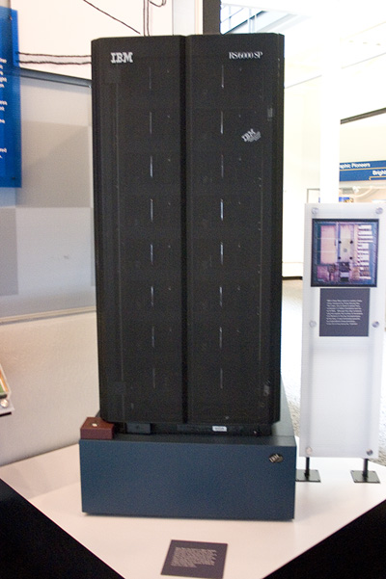
Deep Blue — шахматный суперкомпьютер, разработанный компанией IBM, который 11 мая 1997 года выиграл матч из 6 партий у чемпиона мира по шахматам Гарри Каспарова.

Slide 16
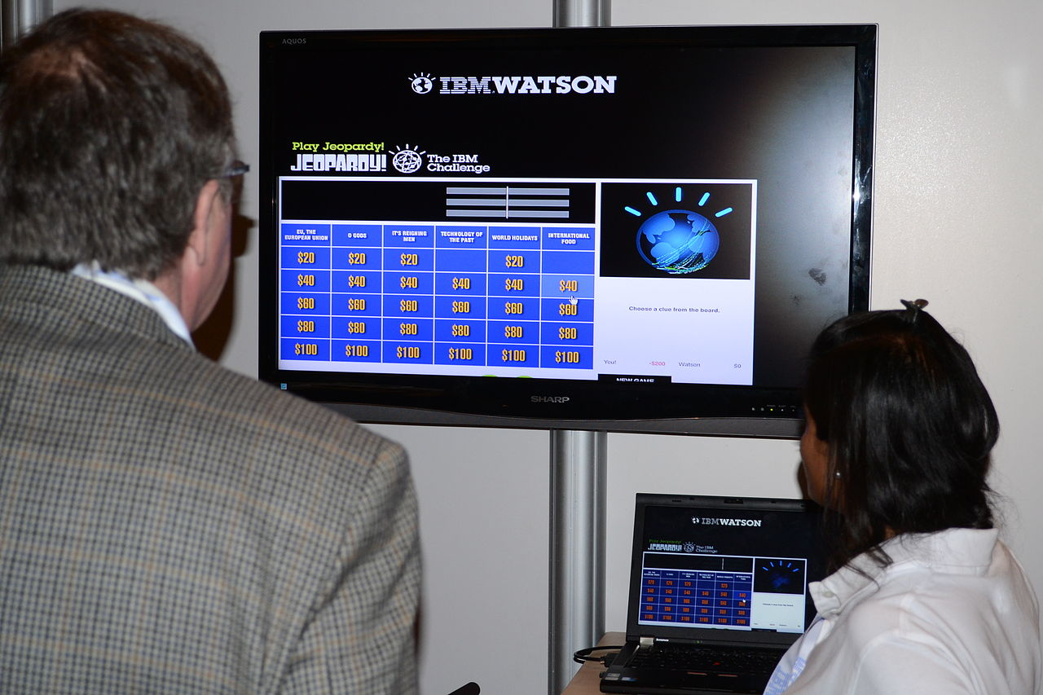
IBM Watson — суперкомпьютер фирмы IBM, оснащённый вопросно-ответной системой искусственного интеллекта, созданный группой исследователей под руководством Дэвида Феруччи.
Его создание — часть проекта DeepQA. Основная задача Уотсона — понимать вопросы, сформулированные на естественном языке, и находить на них ответы в базе данных[1]. Назван в честь основателя IBM Томаса Уотсона.

Slide 17
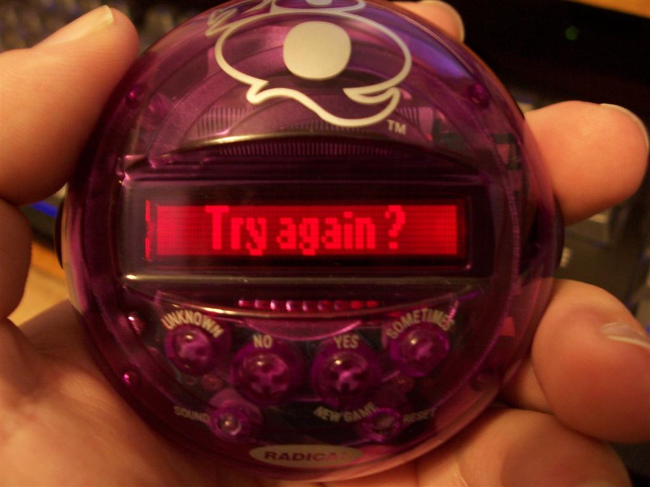
20Q — компьютерная версия игры двадцать вопросов (Twenty Questions), которая началась как эксперимент в области создания искусственного интеллекта. Разработана Робином Бёргенером в 1988 году.
Игра 20Q реализована в виде веб-сайта и карманного устройства. 20Q просит пользователя загадать какой-нибудь объект, а затем угадывает его, задав 20 вопросов, на которые можно отвечать «да» или «нет».

Slide 18
Распознавание речи
Распознавание речи — процесс преобразования речевого сигнала в цифровую информацию (например, текстовые данные). Обратной задачей является синтез речи.
Первое устройство для распознавания речи появилось в 1952 году, оно могло распознавать произнесённые человеком цифры.
Коммерческие программы по распознаванию речи появились в начале девяностых годов. Обычно их используют люди, которые из-за травмы руки не в состоянии набирать большое количество текста.

Slide 19
Распознавание речи
Увеличение вычислительных мощностей мобильных устройств позволило и для них создать программы с функцией распознавания речи.
Среди таких программ стоит отметить приложение Microsoft Voice Command, которое позволяет работать со многими приложениями при помощи голоса. Например, можно включить воспроизведение музыки в плеере или создать новый документ.

Slide 20
Программное обеспечение ии
Инструментальные средства для разработки интеллектуальных систем включают специальные языки программирования, ориентированные на обработку символьной информации (LISP, SMALLTALK, РЕФАЛ), языки логического программирования (PROLOG), языки представления знаний (OPS5, KRL, FRL), интегрированные программные среды, содержащие арсенал инструментальных средств для создания систем ИИ (КЕ, ARTS, GURU, G2), а также оболочки экспертных систем (BUILD, EMYCIN, EXSYS Professional, ЭКСПЕРТ), которые позволяют создавать прикладные ЭС, не прибегая к программированию.

